Slide 1
Peristiwa Pindah Silang dan Pemetaan Kromosom
Dr. Henny Saraswati, M.Biomed

Slide 2
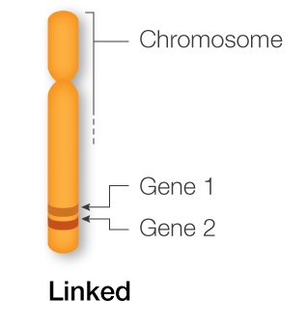
Gen yang Terangkai (linked)
Gen yang terdapat dalam satu kromosom
Letak antara gen berdekatan
Diturunkan ke keturunan secara terangkai (tidak terpisah)
Kemungkinan kecil terjadi rekombinasi antar gen yang terangkai

Slide 3
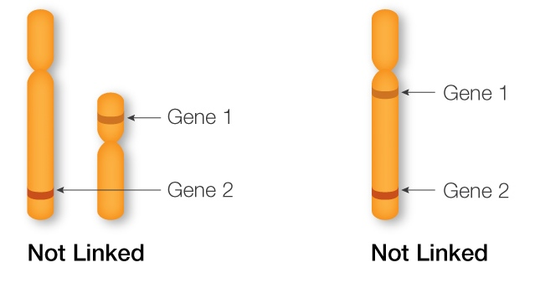
Gen yang tidak terangkai
Gen-gen yang terletak berbeda kromosom
Gen-gen pada satu kromosom yang letaknya jauh

Slide 4
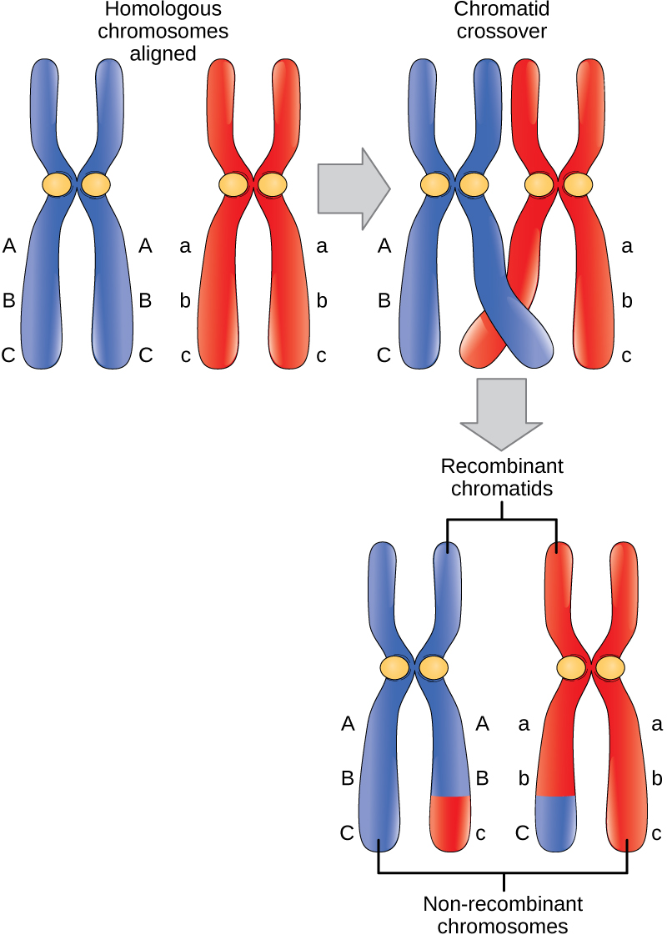
Gen yang tidak terangkai
Pada gen tidak terangkai yang berbeda kromosom bisa terjadi peristiwa pindah silang

Slide 5
Adanya gen yang terangkai ini berbeda dengan Hukum Mendel II
Pada hukum Mendel II → gen-gen akan memisah secara bebas
Pada gen terangkai → gen akan diwariskan kepada keturunannya dalam satu rangkaian

Slide 6
Letak gen-gen terangkai
Susunan “sis” (coupling phase)
Gen-gen dominan terletak dalam satu kromosom
Susunan “trans” (repulsion phase)
Apabila gen dominan terangkai dengan gen resesif yang bukan alelnya dalam satu kromosom
Gen-gen resesif terletak pada kromosom homolognya

Slide 7
Susunan sis dan trans

Slide 8
Simbol gen dalam susunan “sis” → (AB)(ab), AB/ab, AB:ab, ,
Simbol gen dalam susunan “trans” → (Ab)(aB), Ab/aB, Ab:aB,
AB
AB
ab
ab
AB
AB
ab
ab

Slide 9
Rangkai Sempurna
Terjadi pada gen-gen yang letaknya sangat berdekatan pada kromosom
Sehingga alelnya secara bersama-sama menuju gamet

Slide 10
Contoh perkawinan Drosophila sp. dengan gen-gen terangkai sempurna
Gen Cu = sayap normal
Gen cu = sayap keriput, tidak bisa terbang
Gen Sr = dada polos (normal)
Gen sr = dada bergaris-garis

Slide 11
Dalam susunan “sis”
P
CuSr
><
cusr
CuSr
cusr
F1
CuSr
cusr
CuSr
F2
1
=
Sayap dan dada normal
CuSr
CuSr
2
cusr
=
Sayap dan dada normal
cusr
1
cusr
=
Sayap keriput dan dada bergaris-garis

Slide 12
Dalam susunan “trans”
P
Cusr
><
cuSr
Cusr
cuSr
F1
Cusr
cuSr
Cusr
F2
1
=
Sayap normal dan dada bergaris-garis
Cusr
Cusr
2
cuSr
=
Sayap dan dada normal
cuSr
1
cuSr
=
Sayap keriput dan dada normal

Slide 13
Rangkai Tidak Sempurna
Terjadi pada gen-gen yang letaknya berjauhan dalam kromosom
Adanya kejadian pindah silang (crossing over) antara gen-gen ini
Sehingga terjadi rekombinasi baru dari gen-gen ini

Slide 14
Contoh perkawinan bunga sweet pea dengan gen-gen terangkai tidak sempurna
Gen M = warna bunga ungu
Gen m = warna bunga merah
Gen B = serbuk sari panjang
Gen b = serbuk sari bulat

Slide 15
Dalam susunan “cis”
P
M B
><
m b
M B
m b
F1
M B
m b
uji silang
M B
m b
m b
><
m b
Bagaimana dengan F2?

Slide 16
seharusnya…….
F2
M B
M b
m B
m b
m b
m b
m b
m b
Rasio
1
1
1
1
Yang dihasilkan…….
M B
M b
m B
m b
F2
m b
m b
m b
m b
Rasio
n
1
1
n

Slide 17
Contoh perkawinan bunga sweet pea dengan gen-gen terangkai tidak sempurna
Pada penelitian oleh Bateson dan Punnet (1900-an) menemukan :
4831 | 390 | 393 | 1338
11 | 1 | 1 | 3
F2
M B
M b
m B
m b
m b
m b
m b
m b
Hasil
Rasio

Slide 18
Rangkai Tidak Sempurna
Gamet MB dan mb mengalami pindah silang yang sedikit
Sedangkan gamet Mb dan mB mengalami pindah silang yang lebih banyak
Sehingga pada F2 menghasilkan lebih banyak individu dengan genotipe dan
M B
m b
m b
m b

Slide 19
Dalam susunan “trans”
P
M b
><
m B
M b
m B
F1
M b
m B
uji silang
M b
m b
m B
><
m b
Bagaimana dengan F2?

Slide 20
seharusnya…….
F2
M B
M b
m B
m b
m b
m b
m b
m b
Rasio
1
1
1
1
Yang dihasilkan…….
M B
M b
m B
m b
F2
m b
m b
m b
m b
Rasio
1
n
n
1

Slide 21
Pindah silang (crossing over)
Merupakan pertukaran segmen-segmen antara 2 kromatid yang berbeda
Dua kromatid ini merupakan kromosom homolog
Pindah silang terjadi pada akhir Profase I-awal Metafase I (meiosis) setelah proses sinapsis

Slide 22
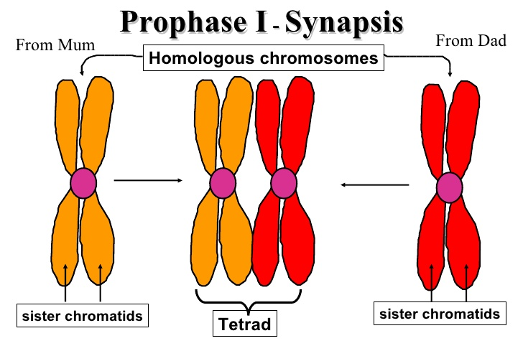
Sinapsis
Merupakan proses pensejajaran kromosom-kromosom homolog
Sehingga membentuk tetrad → susunan 4 kromatid yang sejajar

Slide 23
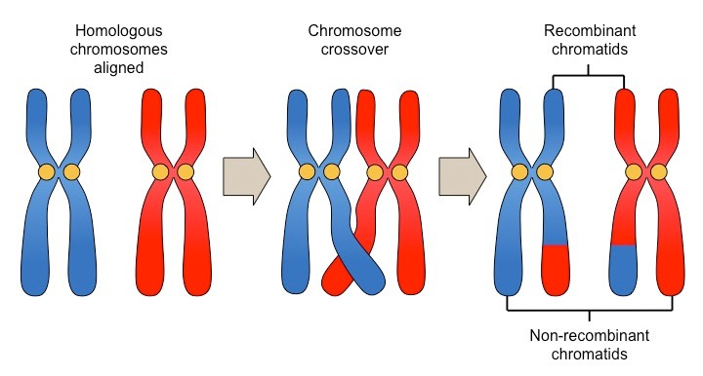
Pindah silang (crossing over)
Proses pindah silang ini akan menghasilkan kromatid-kromatid rekombinan

Slide 24
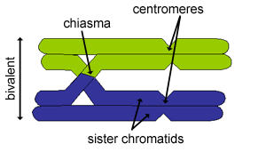
Pindah silang (crossing over)
Titik dimana 2 segmen kromatid saling pindah silang dinamakan kiasma

Slide 25
Pindah silang (crossing over)
Terdapat 3 macam pindah silang:
Pindah silang tunggal : pindah silang terjadi di 1 tempat
Pindah silang ganda : pindah silang yang terjadi di 2 tempat
Pindah silang multipel : pindah silang yang terjadi di beberapa tempat pada kromosom

Slide 26
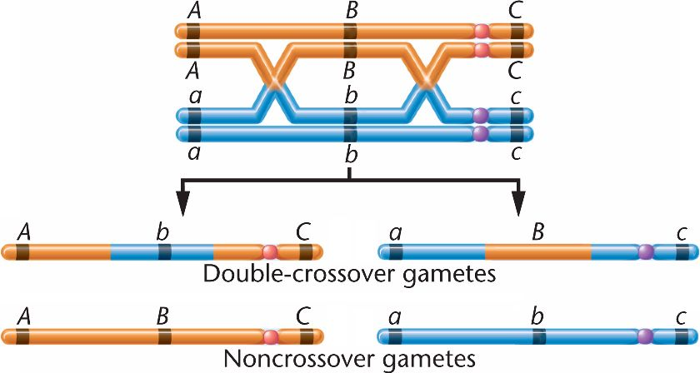
Pindah silang ganda

Slide 27
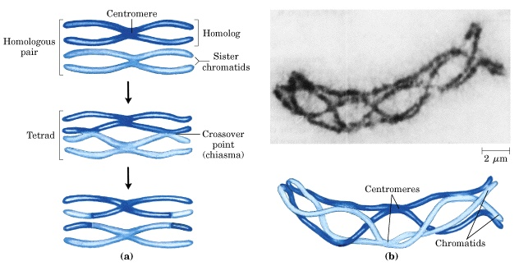
Pindah silang multipel

Slide 28
Faktor-faktor yang Mempengaruhi Pindah Silang
Usia → semakin tua seseorang, semakin berkurang kejadian pindah silang
Penyinaran dengan sinar X → mempermudah terjadinya pindah silang
Jenis kelamin → pada mamalia pindah silang lebih terjadi pada individu betina

Slide 29
Faktor-faktor yang Mempengaruhi Pindah Silang
Temperatur → pada beberapa organisme kejadian pindah silang lebih sering di luar suhu tertentu (mis.25°C)
Zat kimia → terdapat beberapa bahan kimia yang dapat meningkatkan atau menurunkan angka kejadian pindah silang
Jarak antara gen → semakin jauh, semakin besar kemungkinan terjadinya pindah silang

Slide 30
Pemetaan Kromosom
Adalah skema urutan gen-gen dan jaraknya pada satu kromosom
Kegunaan pemetaan kromosom:
Memahami kompleksitas gen dalam satu kromosom
Dapat mengetahui peran suatu gen
Mengetahui gen-gen yang berperan pada kejadian suatu penyakit, mis.kanker payudara
Pada pertanian/peternakan bisa digunakan untuk menghasilkan bibit unggul

Slide 31
Cara pemetaan kromosom
Setiap gen terdapat pada tempat tertentu yang dinamakan lokus
Sentromer dianggap sebagai pangkalnya, sehingga diberi angka 0
Jarak antara suatu gen dengan sentromer dinilai dengan satuan unit

Slide 32
Cara pemetaan kromosom
Misalkan ada suatu gen (p) di lokus 6,2
Hal ini berarti gen p terletak 6,2 unit dari sentromer
Apabila ada gen kedua (q) di lokus 10 → jarak antara sentromer dengan gen q adalah 10 unit
Berapa jarak antara gen p dan q?
10 – 6,2 = 3,8 unit

Slide 33
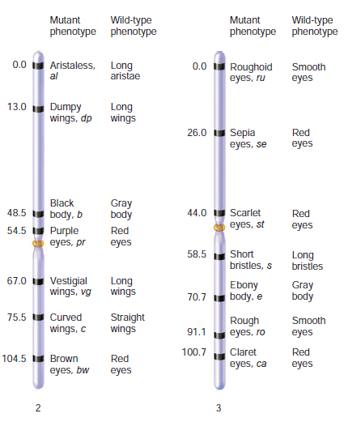
Pemetaan kromosom pada Drosophila melanogaster

Slide 34
Human Genome Project (HGP)
Suatu proyek untuk memetakan gen-gen pada manusia (Homo sapiens)
Proyek ini dimulai tahun 1990 dan selesai tahun 2003

Slide 35
Human Genome Project (HGP)
Merupakan proyek kerjasama internasional antar beberapa negara (Amerika Serikat, Inggris, Jepang, Prancis, Jerman, Kanada, Cina)
Proyek ini berhasil memetakan sekitar 20.000 gen manusia
Didapatkan banyak informasi terkait gen-gen ini, contohnya gen yang berperan dalam suatu penyakit tertentu

